Slide 1
Krevní oběh
cévy, reologie, krevní tlak a průtok, metody vyšetření
Na přednášce nebyl prostor pro vysvětlení všeho, co je obsaženo v prezentaci. Přednáška slouží jako učební materiál a obsahuje nejnutnější základ pro zkoušku z krevního oběhu.
Doporučuje se studium i z dalších materiálů.

Slide 2
Krevní oběh
Podívejte se taky na videa na stránkách:
https://khanovaskola.cz/blok/16/139-srdce-a-krevni-obeh-cevy-a-onemocneni-cev
(není to oficiální učivo, ale mohlo by pomoct pochopit látku :)

Slide 3
Kardiovaskulární systém (KVS)
Funkce: distribuce krve do tkání
Srdce – vytváření tlakového gradientu
Cévy – rozvádění krve do a z tkání
Cílovým parametrem funkce (KVS) je průtok krve
Tlakový gradient je hnací silou pro průtok
Každý orgán má své specifické krevní zásobení a regulaci průtoku krve v závislosti na funkci orgánu
http://images.slideplayer.cz/11/3393253/slides/slide_13.jpg

Slide 4
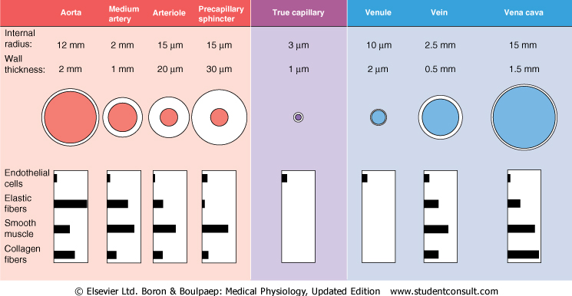
Vlastnosti cév velkého oběhu
prekapilární sfinkter
arteriola
střední arterie
kapilára
venula
žíla
dutá žíla
aorta

Slide 5
Typy cév velkého oběhu podle vlastností
Pružníkové
vysoké procento elastanu ve stěně
tlumí pulzace v krevním tlaku a mění pulzační tok krve na kontinuálnější
aorta a velké tepny
Odporové
velký podíl hladké svaloviny v cévní stěně
schopné významně měnit svůj průřez a tedy i cévní odpor
malé arterie a arterioly
Kapilární
tenká stěna (pouze endotel) a malý poloměr (často menší než velikost krvinky)
velký součtový průřez
jediné místo výměny látek mezi krví a tkání
Kapacitní
vysoká compliance a málo hladké svaloviny ve stěně
schopné pojmout velký objem krve (až 50 %)
venuly a vény

Slide 6
Krevní tlak (TK)
Tlak krve na stěnu srdce a cév
tlaky v síních, komorách, jednotlivých cévách (dále jen cévní TK)
Tlakový gradient je hnací silou pro průtok
TK klesá směrem
od srdce k srdci
proti gravitačnímu gradientu (0,77 mmHg/cm od srdce nahoru)
(veškeré krevní tlaky jsou uvedené pro ležícího člověka)
$$průtok krve \left(Q\right)=\frac{změna krevního tlaku \left(∆P\right) }{odpor cév \left(R\right)}$$

Slide 7
Vznik tlakové vlny, aortální compliance
Compliance (poddajnost)
Stěna aorty se roztahuje dopředným směrem
$$C=\frac{∆V}{∆P}$$
Tlaková vlna
Funkce aorty jako pružníku
Tlumení pulzové amplitudy
Změna pulzačního charakteru toku krve na kontinuální (umožní tok krve i v diastole)
Stěna aorty se stahuje za tlakovou vlnou
Ejekční fáze systoly (otevřená aortální chlopeň)
Diastola (uzavřená aortální chlopeň)

Slide 8
Aortální compliance
video

Slide 9
SBP
Arteriální krevní tlak
DBP
Obsahuje složku
Konstantní – střední arteriální tlak (MAP)
Pulzační – pulzová amplituda, důsledek střídání srdeční systoly a diastoly
SBP (systolic blood pressure): nejvyšší TK v průběhu tepového intervalu
DBP (diastolic blood pressure): nejnižší TK v průběhu tepového intervalu
MAP (mean arterial pressure): střední hodnota krevního tlaku v průběhu tepového intervalu ($\int{TK}$)
SBP
systolický krevní tlak
PP = SBP – DBP
MAP ≈ DBP + 1/3 PP
plocha nad MAP
MAP
střední arteriální tlak
PP
pulzový krevní tlak
DBP
diastolický krevní tlak
plocha pod MAP
délka tepového intervalu

Slide 10
Konstantní složka krevního tlaku
$$průtok krve \left(Q\right)=\frac{změna krevního tlaku \left(∆P\right) }{odpor cév \left(R\right)}=\frac{{krevní tlak}_{1} \left(P_{1}\right)−{krevní tlak}_{2} \left(P_{2}\right) }{odpor cév \left(R\right)}$$
$$minutový objem srdeční \left(CO\right)=\frac{ krevní tlak aortě \left(P_{a}\right)−krevní tlak v duté žíle \left(P_{v}\right) }{celkový periferní odpor \left(R\right)}$$
P_{v} krevní tlak v duté žíle…. → 0
$$mintuový objem srdeční \left(CO\right)=srdeční frekvence \left(HR\right)∙systolický objem (SV)$$
Konstantní složka
$${ P}_{a}=MAP=CO∙R=SV∙HR∙R$$
SBP
MAP
PP
DBP

Slide 11
Pulzační složka složka krevního tlaku
konstantní složka - střední arteriální tlak
$${ P}_{a}=CO∙R=SV∙HR∙R$$
Pulzační složka je závislá na
arteriální compliance C
a systolickém objemu SV
$$C=\frac{∆V}{∆P}$$
$$=\frac{SV}{SBP−DBP}$$
$$→PP=\frac{SV}{C}$$
SBP
MAP
PP
DBP

Slide 12
Arteriální krevní tlak – jiný pohled
Krevní tlak je dán tím, kolik krve za čas do arteriálního řečiště vtéká (CO)
a jak snadno krev odtéká (R)
v
CO = SV*HR
Krevní tlak
R
Periferní rezistence (odporové řečiště)
Srdeční výdej
SBP
Pozn.: CO a R ovlivňují SBP i DBP, ale na SBP má větší podíl CO, na DBP má vetší podíl R
MAP = CO * R
PP
DBP
DBP

Slide 13
Změny krevního tlaku ve velkém oběhu
text
4500 cm²
120
STK
Tlak [mmHg]
celkový průřez cévou
80
DTK
40
0
4,5 cm²
Střední rychlost [cm/s]
aorta
arterie
arterioly
kapiláry
venuly
vény
vena cava
střední rychlost
18
12
relativní odpor řečiště
6

Slide 14
arterie
pravá komora
levá komora
levá síň
arterioly
kapiláry
venuly
žíly
pravá síň
plicní tepny
kapiláry
plicní žíly
levá síň
levá komora

Slide 15
levá komora
pravá komora
levá síň
arterie
arterioly
kapiláry
venuly
žíly
pravá síň
plicní tepny
kapiláry
plicní žíly
levá síň
levá komora

Slide 16
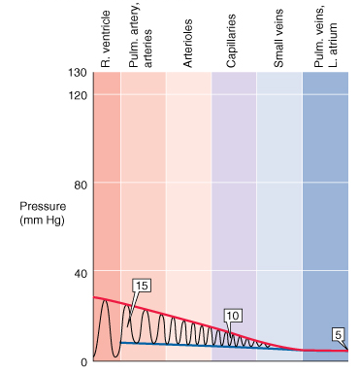
velký oběh
plicní oběh
krevní tlak

Slide 17
céva | céva | Průměr jedné cévy (cm) | Tloušťka stěny (mm) | Celkový průřez (cm²) | Procento objemu krve (%) | Průměrná rychlost toku krve (cm/s)
pružníková | Aorta | 2,5 | 2 | 4,5 | 2 | 18
 | Velká arterie | 0,8 | 1-0,02 | 20 | 8 | 5
 | Střední arterie | 0,3 - 0,006 |  |  |  | 5 - 1,5
odporová
 | Malá arterie |  |  | 50
 | Arteriola | 0,003 | 0,02 | 400 | 1 | 1,5
 | Kapilára | 0,0005 | 0,001 | 4500 | 5 | 0,02 – 0,1
kapacitní | Venula | 0,002 | 0,002 | 4000 | 54 | 1
 | Véna | 0,5 | 0,5 | 40 |  | 1 - 6
 | Vena cava | 3 | 1,5 | 18 |  | 6

Slide 18
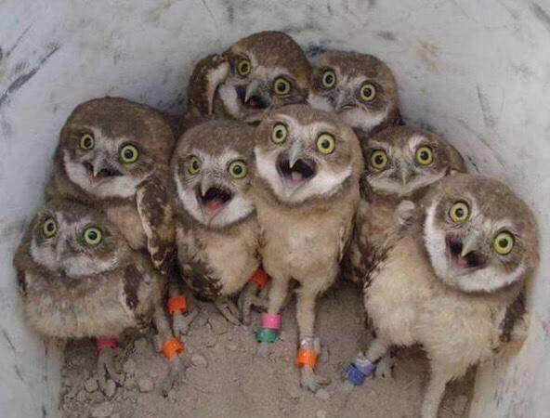
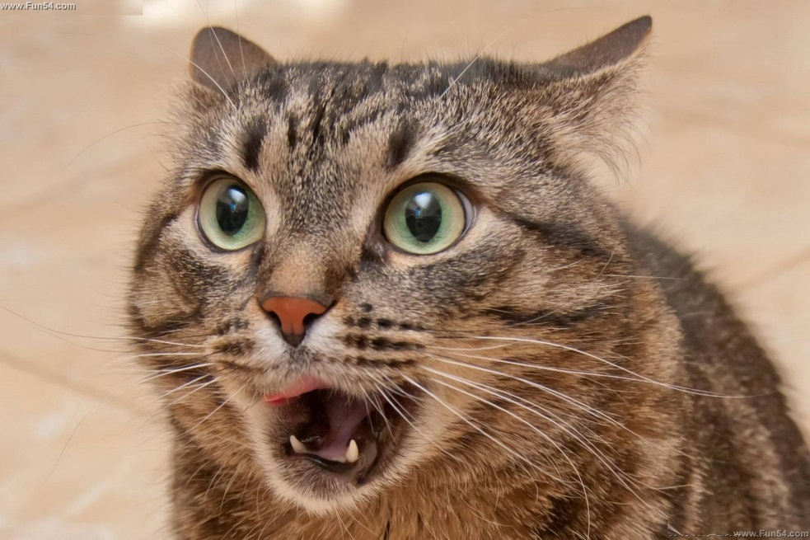
Opravdu musím umět na zkoušku krevní tlaky?
ANO

Slide 19
Odpor cévy: Poiseuillův-Hagenův zákon
Střední arteriální tlak
$$MAP=CO∙R=SV∙HR∙R$$
$$R=\frac{∆P}{CO}$$
Odpor cévy můžete popsat jako tlakový gradient nutný k tomu,
aby cévou mohl protéct daný objem krve za určitou časovou jednotku.
r – poloměr cévy
η – viskozita
L – délka cévy
R – odpor (rezistence) cévy
[mmHg.s/l, kPa.min/l]
$$CO=\frac{∆P}{R}$$
$$R=\frac{8∙η∙L}{π∙r^{4}}$$
$$CO=∆P∙\frac{π∙r^{4}}{8∙η∙L}$$
Zmenšení poloměru pouze o 16% vede ke zdvojnásobení rezistence!
Zákon platí pouze pro laminární proudění krve

Slide 20
Odpor trubice
Malý odpor
poloměr

Slide 21
Odpor trubice
Větší odpor
poloměr

Slide 22
Odpor trubice
Vyšší viskozita
Větší odpor
med
poloměr

Slide 23
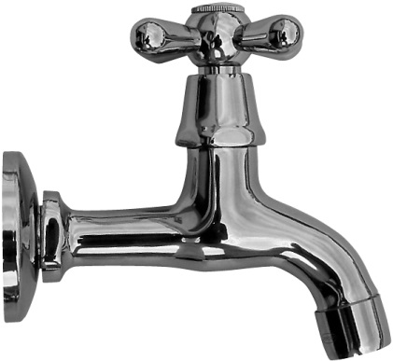
Arteriální oběh
Srdce
Systolický výdej
Karotidy
perfuzní tlak v mozku
Odporové cévy, Celkový periferní odpor
Arterie, arteriální tlak

Slide 24
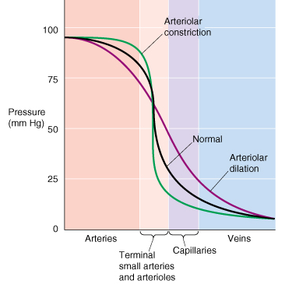
Arteriální krevní tlak – změny TK
Vazokonstrikce – zvýšení cévního odporu → ↑TK před zúžením, ↓TK za zúžením
Vazodilatace – snížení cévního odporu → ↓ TK před dilatovanou cévou, ↑ TK za
Vazokonstrikce celého odporového řečiště vede ke
zvýšení arteriálního TK
a snížení kapilárního a žilního TK

Slide 25
Laminární / turbulentní proudění
$$Re=\frac{v∙S∙ρ}{η}$$
laminární proudění Re < 2000
turbulentní proudění Re > 3000
Reynoldsovo číslo Re: odpovídá pravděpodobnosti vzniku turbulentního proudění
Q: průtok krve cévou
S: plocha průřezu cévy (π.r²)
ρ: hustota kapaliny
η: viskozita kapaliny
(vyšší u anémie)
Těsně za zúžením se průřez cévy zvětšil, ale krev má stále ještě vyšší rychlost → zvýšení Re
manžeta
a. brachialis
Re₂
S₁
S₂
Re₁
laminární proudění
turbulentní proudění

Slide 26
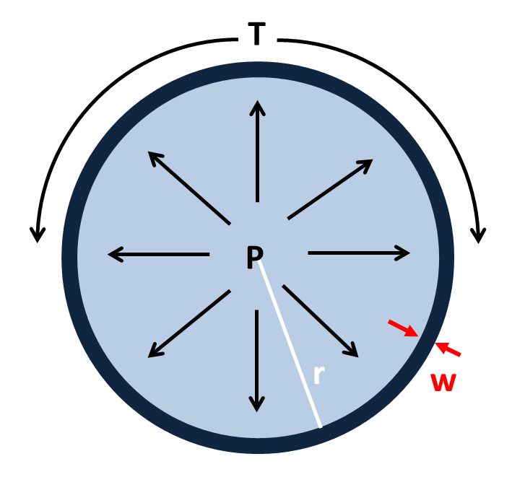
Laplaceův zákon
Zákon popisující vztah tlaku ve válcovitém (kulovitém tělese), tenze ve stěně tělesa, tloušťkou stěny a poloměru tělesa
T – tlak ve stěně válce (tedy síla bránící roztrhnutí cévní stěny přepočtena na tloušťku a délku stěny)
P – transmurální tlak (rozdíl tlaků působících na vnitřní a vnější stranu stěny válce)
r – poloměr válce
w – tloušťka stěny válce
$$tenze (T)=\frac{tlak\left(P\right)∙poloměr(r)}{tloušťka stěny (w)}$$
Při autonehodě se obvykle trhá aorta díky jejímu velkému poloměru a malé tloušťce stěny

Slide 27
Laplaceův zákon
Kapilára: tloušťka stěny cévy w je zanedbatelná
Kapilára má malý poloměr, takže k udržení tlaku stačí tenká cévní stěna
$$P=\frac{T∙w}{r}$$
$$P=\frac{2T∙w}{r}$$
Laplace pro kulovité těleso - srdce:
Izovolumická fáze systoly – r konst a ↑T → ↑P
Ejekční fáze systoly – T konst a ↓r → ↑ P
Dilatované srdce – kvůli velkému r je nuceno vyvíjet výraznější T, aby dosáhlo dostatečného P
→ Zvýšení w (hypertrofie stěny komory)

Slide 28
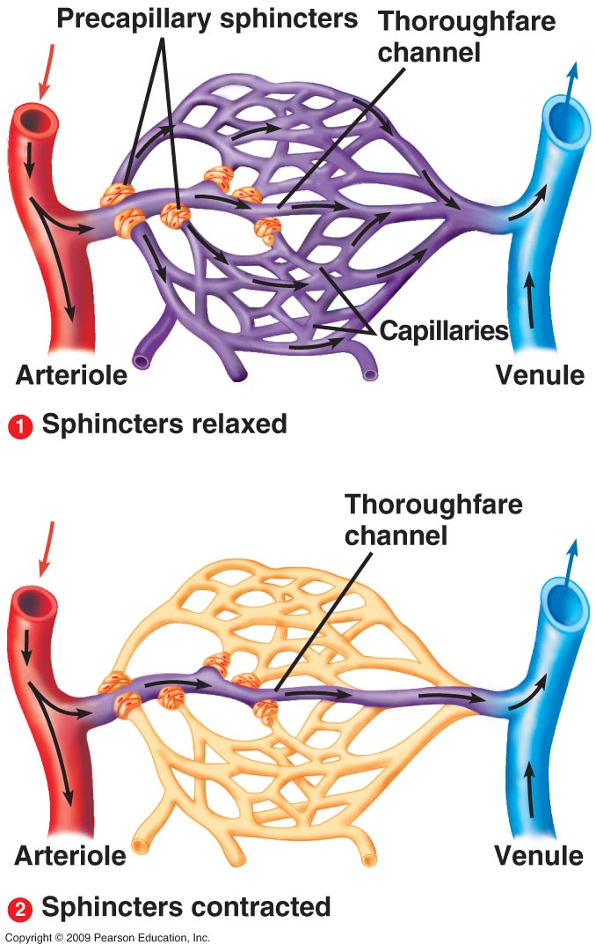
Mikrocirkulace
kapilární krevní oběh, jediné místo výměny látek mezi krví a tkání
kapilára má malý průměr, kolaterály, jednu vrstvu buněk (endotel)
prekapilární sfinkter – reguluje vstup krve do kapilárního řečiště

Slide 29
Mikrocirkulace
P_{tkáň}
π_{tkáň}
rozdíl hydrostatických tlaků a onkotických tlaků
ΔP: rozdíl hydrostatických tlaků (P_{tkáň}-P_{krev})
Δ π: rozdíl onkotických tlaků (π_{tkáň}-π_{krev})
onkotický tlak (osmotický tlak bílkovin, táhnou vodu)
P_{krev}
π_{krev}
filtrační tlak: P_{f}= ΔP - Δ π
krevní tlak na arteriálním konci kapiláry – 30 mmHg
krevní tlak na venózním konci kapiláry – 22 mmHg
ΔP v průběhu kapiláry klesá
vysoký kapilární tlak vede k převážení filtrace nad resorpcí – vznik otoků
otok často v důsledku dilatace cév – histamin – alergická reakce, teplo,…)
P_{f}

Slide 30
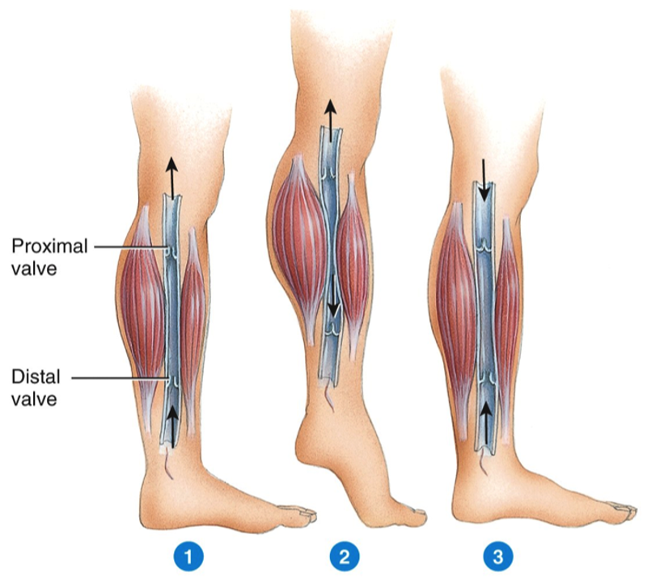
Žilní návrat a mechanismy žilního návratu
žilní návrat je návrat krve do pravého srdce
mechanismy:
žilní chlopně a svalová pumpa
podtlak v hrudníku při nádechu (a přetlak v břišní dutině)
sací síla systoly – systola komor změní tvar pravé síně (vtáhnutí trojcípé chlopně do komory), síň zvětší svůj objem a nasaje krev
síla zezadu (vis a tergo): tlak, co zbyl z MAP
http://www.easynotecards.com/uploads/745/10/25a21c33_13c826786a5__8000_00000496.png

Slide 31
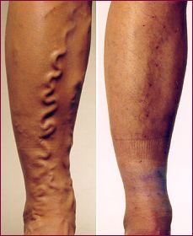
Žilní nedostatečnost
http://dr-fukui.com/wp-content/uploads/2010/04/image-varices.jpg

Slide 32
Krevní tlak je funkcí srdečního výdeje a periferního odporu → regulace krevního tlaku probíhá pomocí změn srdeční frekvence, systolického objemu (kontraktility) a periferní rezistence
Regulace krevního tlaku
Arteriální
krevní tlak
MAP
Srdeční výdej
(CO)
Celkový periferní odpor
(R)
=
*
Srdeční frekvence
(HR)
Systolický objem
(SV)
*

Slide 33
Regulace krevního tlaku
Podle doby trvání a rychlosti reakce
Krátkodobá – nejdůležitější zástupce: baroreflex
Střednědobá – nejdůležitější zástupce: renin-angiotenzin-aldosteron systém (RAAS)
Dlouhodobá – nejdůležitější zástupce: tlaková natriuréza ledviny
Podle systém zajišťující regulaci
Nervová (baroreflex, chemoreflex)
Hormonální (RAAS, ANP, ADH)
Autoregulační mechanismy (lokální působky, metabolická a myogenní autoregulace)
Podle změny R nebo CO
Periferní rezistence – vazodilatační, vazokonstrikční působky
Srdeční výdej – změny srdeční frekvence, kontraktility, objemu krve

Slide 34
Nervová regulace krevního tlaku
Autonomní nervový systém (ANS) – sympatikus, parasympatikus
Sympatikus – zachování dostatečného krevního tlaku
Vliv na srdce – zvýšení minutového srdečního výdeje
β₁ (noraderanalin): zvýšení srdeční frekvence a srdeční kontraktility
Inervace hladké svaloviny cév – vazodilatace nebo vazokonstrikce v závislosti na orgánu, redistribuce krve v závislosti na situaci
α₁, méně α₂ (vysoká afinita k noradrenalinu, adrenalin jen v případě vysokých koncentrací)
vazokonstrikce téměř ve všech cévách (kromě kosterního svalu a jater), nejvíce v kůži, ledvinách a splanchniku –zvýšení periferní rezistence a tím i krevního tlaku, tonická aktivita
venokonstrikce – zvýšení žilního návratu (přesun krve z kapacitních cév do srdce), zvýšení náplně komor
β₂ (adrenalin, méně noradrenalin)
vazodilatace, především ve svalech a játrech
sympatická cholinergní vlákna v cévách kosterního svalu (acetylcholin) – vazodilatace při reakci „fight or flight“, nejsem si jistá, zda tuto položku zahrnovat
Parasympatikus – snižuje krevní tlak
vliv na srdce – snížení zvýšení minutového srdečního výdeje
M₂ (acetylcholin) - snižuje srdeční frekvenci a srdeční kontraktilitu

Slide 35
Nervová regulace krevního tlaku
Nervová regulace TK probíhá pomocí reflexních zpětných vazeb
Reflexní oblouk: receptor, aferentace, integrační centrum, eferentace, efektor
Nejrychlejší regulační mechanismus
Základní reflexy regulující TK: baroreflex (důležitější), chemoreflex
Protože neurotransmitery ANS (adrenalin, noradrenalin, acetylcholin) jsou zároveň hormony, je mezi nervovou a hormonální regulací TK nejasná hranice
Noradrenalin se tvoří spíše v nervových zakončeních, je více neurotransmiteren
Adrenalin se tvoří více v dřeni nadledvin, je více hormonem

Slide 36
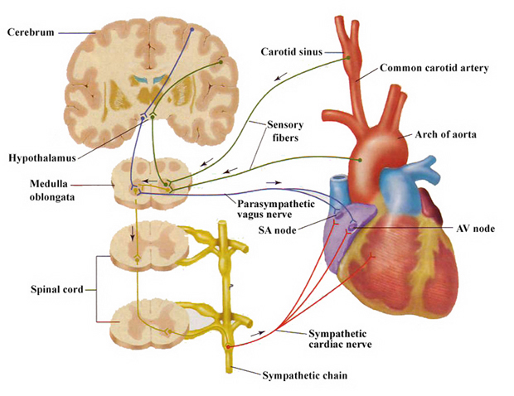
Baroreflex
Funkce baroreflexu regulace rychlých změn TK pomocí změn HR a R
baroreceptory – sinus caroticus + aorticus, (stretch-receptory, reagují na protažení cévní stěny)
aferentace: n.vagus (X), n.XI.
Srdeční větev baroreflexu:
Snížení krevního tlaku vede ke zvýšení srdeční frekvence a naopak eferentace: n. vagus inervující SA uzel
Periferní větev baroreflexu:
Snížení krevního tlaku vede k zvýšení periferní rezistence
vazokonstrikce malých arterií a arteriol
venokonstrikce – redistribuce objemu krve
eferentace: sympatická inervace hladké svaloviny především arterií (α₁)

Slide 37
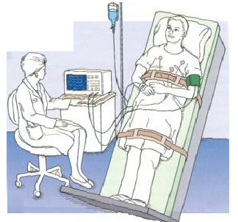
Změny TK při změně polohy těla
ortostatická změna – sklopení z horizontální polohy až do vertikální (může být na 45°, 60°,… 90°), tilt-table-test
klinostatická změna – položení se do horizontální polohy
http://www.medicalook.com/test_images/Tilt_Table_Test.jpg

Slide 38
Změny TK při změně polohy těla
Ortostatická reakce
Po delším ležení jsou cévy arteriálního řečiště dilatované
sklopení těla vede
k přesunu arteriální krve do dolní poloviny těla po gravitačním spádu → ↓TK
snížení žilního návratu → ↓ plnění srdce → ↓ síla srdeční kontrakce (Frank-Starling) → ↓ SV → ↓ TK a ↓ PP
baroreceptory zaznamenají pokles TK
inhibice vagu, aktivace sympatiku
srdeční (vagová) větev baroreflexu – zvýšení HR (cca 1 s)
periferní (sympatická) větev baroreflexu – zvýšení R (cca 6 s)
stabilizace TK
První reaguje srdeční větev baroreflexu a zabrání snížení perfuze mozku v prvních chvílích po sklopení (rychlá, ale dlouhodobě méně výkonná). Po chvíli reaguje periferní větev, která stabilizuje TK (pomalejší ale výkonější). Po chvíli stabilizace TK pomocí zvýšení R vede k návratu HR na původní hodnoty.
Klinostatická reakce – opačný průběh

Slide 39
Hormonální regulace TK
hormony a vliv na TK
renin – angiotensin – aldosteronový systém (RAAS): zvýšení objemu krve (aldosteron), vazokonstrikce (angiotensin)
antidiuretický hormon (ADH) – zvýšení objemu krve
natriuretické peptidy (ANP, BNP) – snížení objemu krve

Slide 40
Renin – angiotensin – aldosteronový systém
RAAS kaskáda
Snížený krevní tlak způsobí sekreci reninu v juxtaglomerulárním aparátu ledvin
renin (enzym) štěpí angiotensinogen (tvořen v játrech) na angiotensin I
angiotensin-konvertující enzym (ACE, endotel plic) štěpí angiotensin I na angiotensin II
angiotensin II stimuluje sekreci aldosteronu, ADH, aktivitu sympatiku, srdeční kontraktilitu,…
http://www.wikiskripta.eu/images/3/3e/RAAS.png

Slide 41
RAAS, aldosteron,
renin – tvořen v juxtaglomerulárním aparátu
angiotensinogen – tvořen v játrech
angiotensin konvertující enzym (ACE) – v plicním endotelu
angiotensin II – silný vazokonstriktor, způsobuje vyplavení aldosteronu a ADH, aktivuje sympatikus
aldosteron – tvořen v kůře nadledvin, zvyšuje resorpci Na+ a sekreci K+ v distálním ledvinném tubulu – resorpce vody – zvýšení objemu krve
antidiuretický hormon (ADH, vasopresin) – tvořen v neurohypofýze, zabudování akvaporinů do stěn ve sběracích kanálcích - resorpce vody – zvýšení objemu krve, ve vysokých koncentracích vazokonstrikce
renin
ACE
aldosteron
angiotensinogen
angiotensin I
angiotensin II
ADH
sympatikus

Slide 42
Natriuretické peptidy
ANP (atriální NP), BNP (brain NP)
tvořen v různých tkáních (pravé síni, mozku, …) při zvýšeném objemu krve (větší náplň síní)
zvyšuje v ledvinách sekreci Na+ a tedy i vody
tlumí aktivitu angiotensinu II a aldosteronu

Slide 43
Autoregulace krevního tlaku
Krevní tlak a průtok krve je regulován také na úrovni jednotlivých orgánů.
Jedná se hlavně o autoregulaci:
myogenní
metabolickou
prostřednictvím lokálních působků produkovaných endotelem
Cílovým parametrem však není krevní tlak v orgánu, ale jeho důsledek – průtok krve orgánem

Slide 44
Myogenní autoregulace
Kontrakce hladké svaloviny arterií a arteriol daného orgánu v reakci na zvýšený krevní tlak (který roztahuje cévu)
snížení tlaku (především kapilárního) za kontrahovanou cévou a zvýšení tlaku před kontrahovanou cévou
stabilizuje průtok krve tkání
ochrana tkáně před poškozením v důsledku vysokého TK (např. vzniku otoků)
významně vyvinuta v ledvinách, srdci a mozku
průtok krve ledvinami
(ml/min/g tkáně)
4
3
2
střední arteriální tlak (mmHg)
1
80
120
160
200

Slide 45
metabolická regulace krevního tlaku
vazodilatace způsobená zvýšenou koncentrací metabolitů
zvýšené pCO2, H+ (snížené pH), ADP, AMP, adenozin, K+, laktát, teplo,
snížené pO2
zvýšení průtoku pracujícím orgánem (např. sval při sportu, GIT po jídle)

Slide 46
Lokální vazoaktivní působky
slouží specifickým nárokům tkáně na zásobení krví
obvykle produkované endotelem
prostaglandiny (tromboxan – konstrikce, prostacyklin – dilatace)
endoteliny (endotelin 1 – konstrikce)
kininy (bradykinin – dilatace)
histamin (dilatace)
serotonin (konstrikce)
Většina těchto látek působí prostřednictvím podpory nebo inhibice tvorby NO, který má relaxační vliv na buňky hladkého svalu ve stěně cév
cílem je například zastavení krvácení při poškození cévy (serotonin), agregaci krevních destiček (tromboxan), obnovení průtoku a zabránění agregaci destiček (prostacyklin) nebo třeba umožnění snadnější přístup buněk imunitního systému a větší prostupnost cév při alergické reakci (histamin)

Slide 47
Speciální krevní oběhy
mozek
srdce
splanchnik
ledviny
sval
kůže
plíce

Slide 48
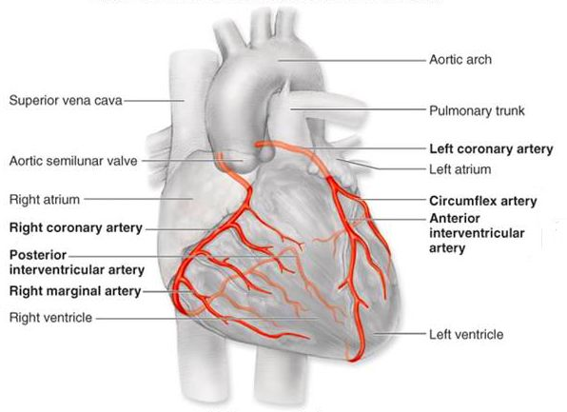
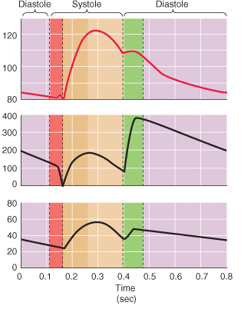
Koronární oběh
pravá a levá koronární arterie odstupují z aorty hned za chlopní
hustá kapilarizace - kapiláry : svalová vlákna jsou 1:1
aortální tlak
koronárky se plní v diastolické fázi srdečního cyklu, protože během systoly jsou cévy utlačeny kontrakcí svalu
hnací silou je tedy DBP
žilní krev ústí do pravé síně (70%) nebo rovnou do komor
větší průtok je levou koronárkou
dobře vyvinutá metabolická a myogenní autoregulace
průtok krve levou koronární arterií
průtok krve pravou koronární arterií

Slide 49
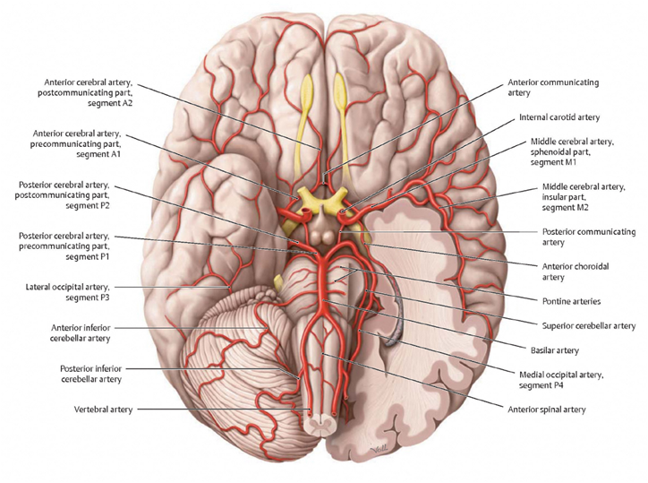
Krevní oběh v mozku
na rozdíl od jiných orgánů, lebka má konstantní objem – zvětšení objemu některé části (mozek, mícha, likvor, cévy) snižuje objem jiné (a utlačuje obvykle cévy, vznik ischemie)
dilatace cév je omezená – klíčová je regulace průtoku
mozkové buňky jsou vysoce metabolicky aktivní – citlivé na zásobení O₂ (mozek představuje 2% hmotnosti těla, ale spotřeba celkového O₂ je 20%) a živinami
průtok krve mozkem musí mít konstantní hodnoty – hypoperfuze způsobí ztrátu vědomí, hyperperfuze otoky (otok utlačuje mozek i cévy)
700 – 750 ml/min (15% srdečního výdeje), 50 – 55 ml/min/100g tkáně (sval v klidu potřebuje 1 – 4 ml/min/100g)
hematoencefalická bariéra – kapilární endotel je nepropustný
větší průtok je šedou hmotou než bílou, a lokální průtok závisí od aktuální aktivity mozku
https://sites.google.com/a/wisc.edu/neuroradiology/_/rsrc/1339009978868/anatomy/under-spin/vascular-anatomy/Base%20of%20brain%20smaller.png

Slide 50
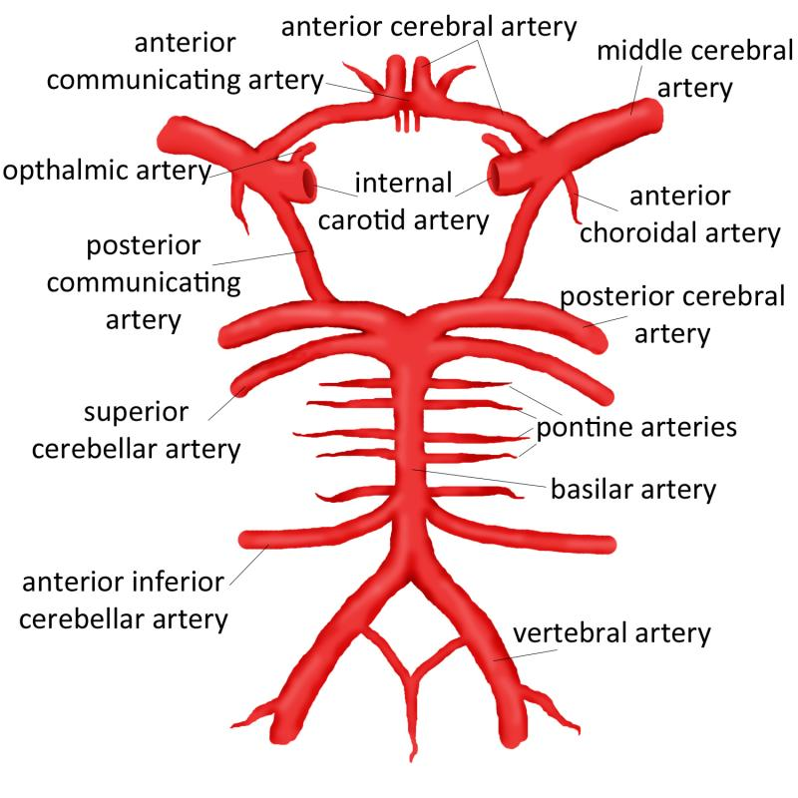
Krevní oběh v mozku
vysoce vyvinutá myogenní autoregulace – stabilizuje průtok při TK 60 – 140 mmHg
vysoce vyvinutá metabolická autoregulace – především citlivost na změny pCO2 a pO2
adrenalin zvyšuje průtok, noradrenalin snižuje (jen v extrémních případech a vysokých koncentracích, např. krvácení) , regulace průtoku lokálními působky (NO) má věší význam než nervová regulace
mozek je „sobecký“ orgán – zbytek těla bude zásoben krví, jen pokud jsou pokryté potřeby mozku
např. baroreflex reguluje krevní tlak kvůli mozku – systémová vazokonstrikce způsobená hypotenzí zachová arteriální krevní tlak pro zásobení mozku, ale omezí kapilární průtok jinými orgány
Cushingův reflex – zvýšení intrakraniálního tlaku (otok, nádor, krvácení) → utlačení cév →nedokrvení mozku → ischemie prodloužené míchy → vyvolání hypertenze (zvýšení perfuze mozku) a bradykardie (zlepšení koronárního průtoku)
centralizace oběhu při šoku (srdce, mozek)
http://emmedonline.com/yahoo_site_admin/assets/images/circle_of_willis_diagram.0190839_std.jpg

Slide 51
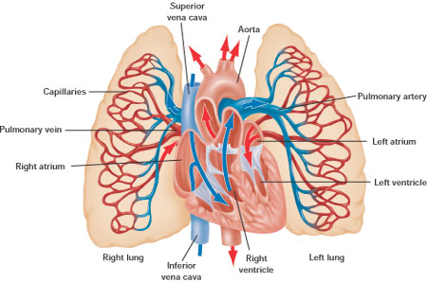
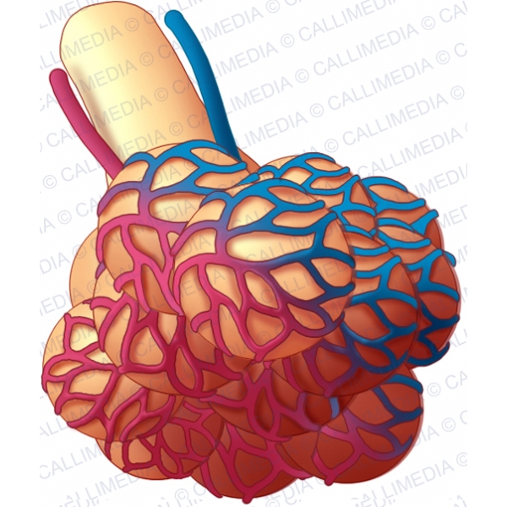
Speciální krevní oběhy - plíce
průtok krve plícemi je stejný jako velkým oběhem (CO pravého a levého srdce je stejný, 5,5 l/min)
tlak v plicnici je 25/10 mmHg a v levé síni 5-7 mmHg → nízký tlakový gradient (nízkotlaké řečiště)
plicní arterie jsou poddajnější, arterioly krátké a dilatované (více elastanu, méně hladké svaloviny) → nízký cévní odpor
nízký odpor umožňuje vysoký průtok i při nízkém tlakovém gradientu
plicní arterie vedou odkysličenou krev, žíly vedou okysličenou krev
http://www.natomimages.com/33099-thickbox/solunum-sistemi-alveol.jpg

Slide 52
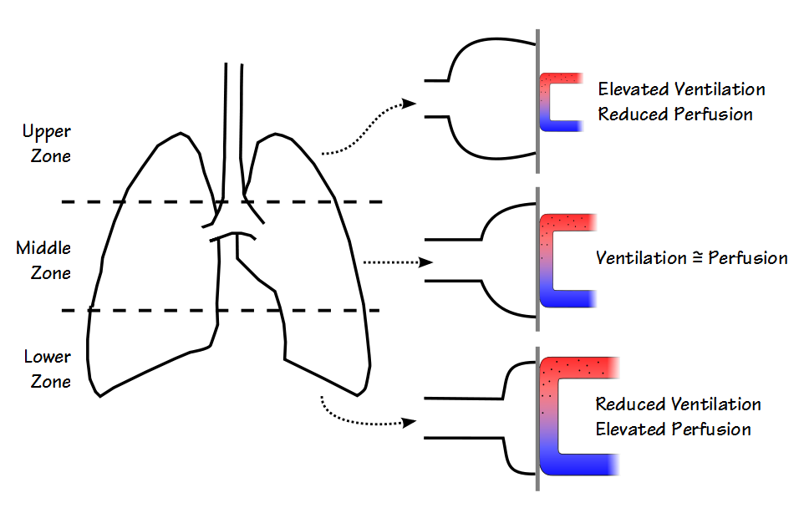
Speciální krevní oběhy - plíce
kapiláry mají větší poloměr, mnoho anastomóz (obklopují alveolus) → efektivnější výměna plynů
objem krve v řečišti cca 1l, závisí na poloze (plíce jsou jako houba) – během stání teče krev nejvíce bazí
optimální poměr ventilace-perfuze je nezbytný pro kompletní výměnu plynů
regulace průtoku (opačné reakce než ve velkém oběhu)
↓pO2 – vazokonstrikce – brání perfuzi nefunkčních sklípků
histamin - vazokonstrikce
http://www.natomimages.com/33099-thickbox/solunum-sistemi-alveol.jpg

Slide 53
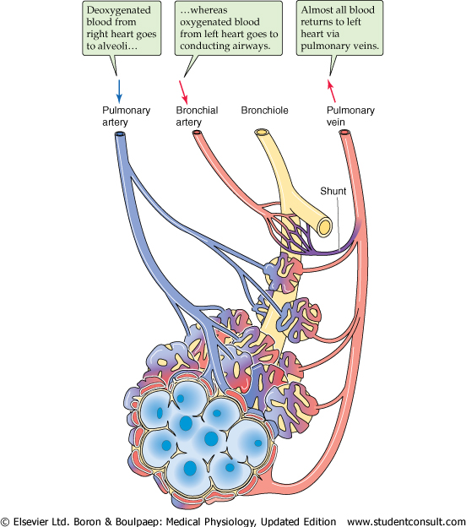
Speciální krevní oběhy - plíce
oběh
funkční (okysličení krve, krev z pravé komory)
nutriční (výživa plic, 2% oběhu, krev z levé komory)

Slide 54
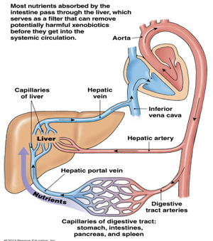
Speciální krevní oběhy - splanchnik
splanchnik: střevo, žaludek, pankreas, játra, slezina
dvoje kapilární větvení
první větvení – kapilární sítě v jednotlivých orgánech
žilní krev se ze splanchniku (krom jater) shromažďuje ve vena portae
vena portae vstupuje do jater – druhé větvení – jaterní lalůčky (tvorba žluči) – vena hepatika
jaterní oběh:
do jater vstupuje portální žíla („čištění krve, zpracování látek,…“) a jaterní tepna (nutriční oběh)
z jater vystupuje jaterní žíla (vtéká do dolní duté žíly)
výrazná metabolická autoregulace (citlivé na adenozin a pO2)
vazokonstrikce splanchnických cév při zátěžových situacích (sympatické alfa receptory) – přesměrování toku krve
http://www.easynotecards.com/uploads/462/42/_5abec72a_142b10a4854__8000_00002057.PNG

Slide 55
Speciální krevní oběhy – kosterní sval
průtok kosterním svalem je úměrný jejich aktivitě, v klidu nejsou všechny kapiláry otevřené, v zátěži se otevírají
průtok svalem při zátěži může být navýšen až 20x – metabolická autoregulace
sympatická inervace - v klidu kontrahované cévy (tonický alfa adrenergní vliv), v zátěži vazodilatace (beta receptory)
rytmická práce (běh) potencuje vyšší průtok než tonická práce (vzpíraní)
průtok krve svalem
čas

Slide 56
Změny kardiovaskulárního systému při zátěži
(pro jednoduchost bude svalovou zátěží lehký běh)
↑svalové práce → ↑ tvorba metabolitů → metabolická autoregulace → vazodilatace v pracujícím svalu →
→ ↓R → ↓TK → baroreflex → aktivace sympatiku → ↑HR a ↑SV (↑CO)
↑ průtok krve svalem (sval pracuje jako pumpa) → ↑žilní návrat → ↑plnění srdce → ↑SV (Frank-Starling) → ↑CO
↑ tvorba metabolitů →chemoreflex → ↑HR
průtok krve svalem
čas

Slide 57
Změny kardiovaskulárního systému při zátěži
aktivace sympatiku vede k vazokonstrikci v orgánech splanchniku, ledvinách a kůži (do doby, než v kůži převáží termoregulace) →redistribuce krve do pracujícího orgánu, udržení DBP
výsledná celková periferní rezistence bude záviset na poměru vazodilatace ve svalu a vazokonstrikce v jiných orgánech
R může lehce ↓,↑ nebo se neměnit → lehká změna DBP (↓↑)
jasně zvýšené CO →zvýšení SBP
MAP lehce stoupá
změny TK závisí na typu práce
průtok krve svalem
čas

Slide 58
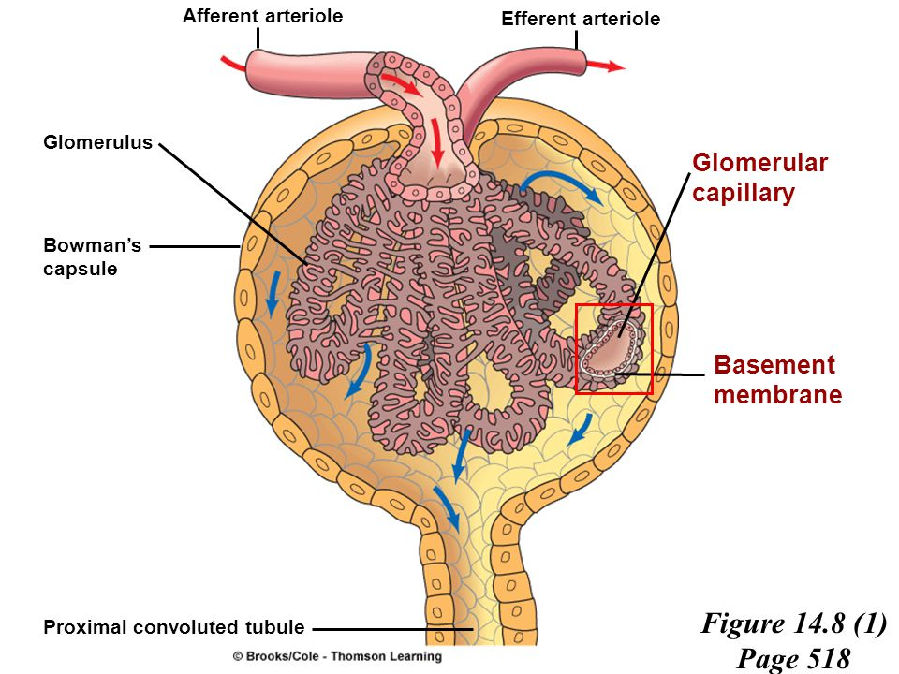
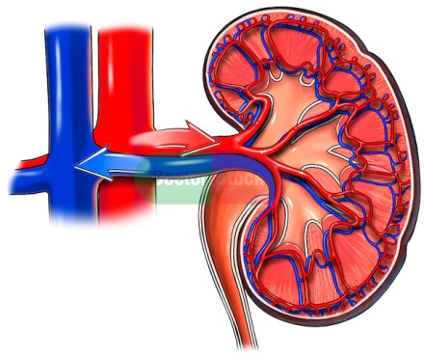
Speciální krevní oběhy – ledviny
filtrace krve – průtok krve převyšuje nutriční potřebu ledvin
silná myogenní autoregulace (vas aferens)
dvojitá kapilarizace
renální arterie → vas aferens (arteriola) → první větvení v glomerulu: kapiláry I. řádu (filtrace) → vas eferens (arteriola) → druhé větvení (vasa recta a peritubularis - resorpce) → …. → renální žíla
tvorba a ovlivňování tvorby hormonů regulujících systémový krevní tlak a objem krve (RAAS, ADH, renin)
vena
cava
průtok krve ledvinami
(ml/min/g tkáně)
aorta
4
3
2
střední arteriální tlak (mmHg)
1
80
120
160
200
http://cdn.c.photoshelter.com/img-get/I0000mX0t5vzwcgA/s/600/600/prn85006DS.jpg http://images.slideplayer.com/16/4944024/slides/slide_15.jpg

Slide 59
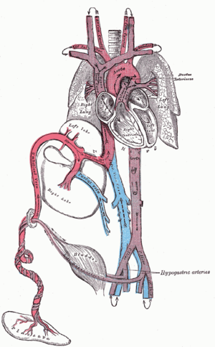
Speciální krevní oběhy – fetální oběh
A-V zkraty
Ductus arteriosus
Ductus venosus
Foramen ovale
Po porodu
Změna tlaků v plicním řečišti – uzávěr foramen ovale
Bradykinin – uzávěr duktus arteriosus a venosus
Podívejte se na: https://khanovaskola.cz/video/16/140/1545-krevni-obeh-plodu

Slide 60
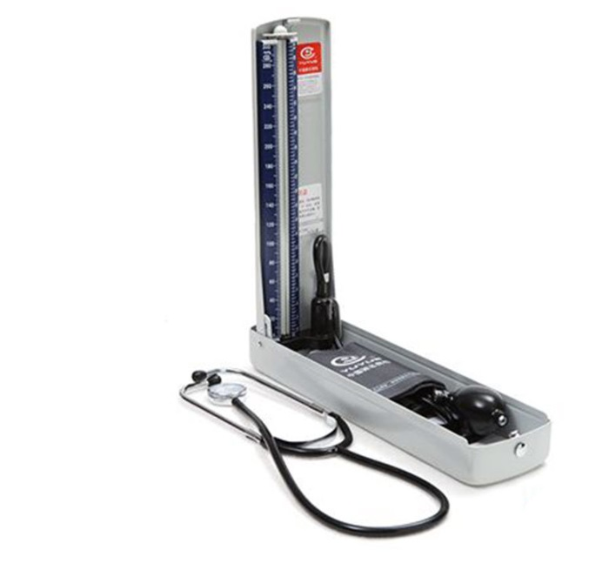
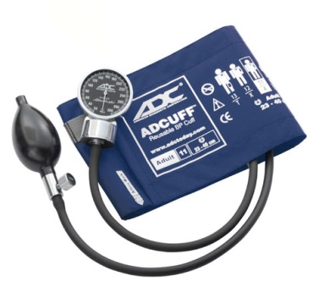
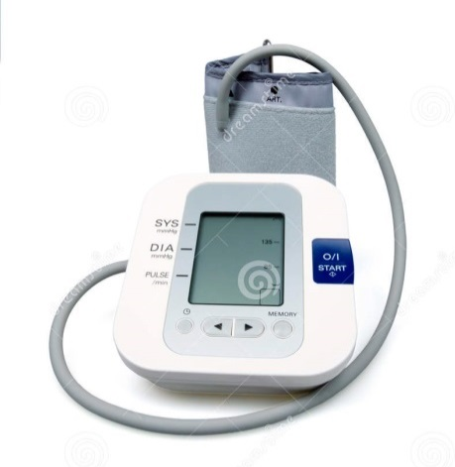
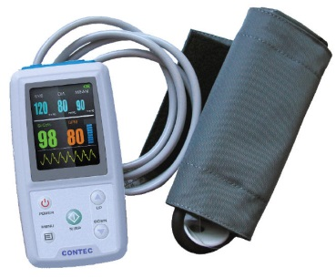
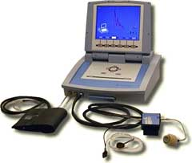
Metody měření arteriálního krevního tlaku
v praktiku:
Auskultační
(tonometr a
fonendoskop)
Palpační
(tonometr)
Oscilometrická
další možnosti:
24-hodinové měření krevního tlaku
Fotopletysmografická (volume-clamp metoda, Peňázova)

Slide 61
STK
stTK
DTK
Korotkovův fenomén
(Auskultační metoda)
Tlak v manžetě
STK
DTK
Tlakové oscilace v manžetě
(Oscilometrická metoda)
Kontinuálně měřený TK
Průtok krve arterií

Slide 62
měření krevního tlaku
video

Slide 63
Kontinuální měření krevního tlaku
(fotopletysmografická metoda, volume-clamp, Peňázova)
tlak v manžetě odpovídá tlaku v arterii
konstantní průtok

Slide 64
24-hodinový tlakové měření krevního tlaku
Pokles krevního tlaku o 10 až 15% v nočních hodinách
[mmHg]
srdeční frekvence
krevní tlak
STK
DTK
srdeční frekvence
[bpm]
140
120
100
80
60
120
100
80
60
8
9
10
11
12
13
14
15
16
17
18
19
20
21
22
23
24
1
2
3
4
5
6
7
hod
bdělý stav
spánek

Slide 65
Zásady měření krevního tlaku
Měřená osoba by měla být ve fyzickém i psychickém klidu, neměla by před měřením požít alkohol, kávu apod.
Měření je vhodnější provádět v ranních hodinách
Při vstupní prohlídce je třeba změřit tlak na obou rukou
Krevní tlak by měl být změřen třikrát, v alespoň pětiminutových intervalech (zaznamenává se průměr posledních dvou měření)
Manžeta musí mít vhodnou velikost a být správně nasazena
Manžeta musí být ve výšce srdce
Měřená osoba se nesmí během měření hýbat
Auskultační metoda vyžaduje relativně tiché prostředí
Vypouštění tlaku u auskultační metody musí být pomalé (cca. 2 mmHg/s), aby byla odečtena správná hodnota tlaku, ale ne příliš pomalu, kvůli možné bolesti v paži

Slide 66
Metoda | Výhody | Nevýhody | Měřená hodnota
Auskultační | Přesnější odhad STK/DTK Jednoduchá, nevyžaduje el. napájení | Subjektivní, náročná na zkušenost a hlučnost prostředí STK/DTK z různého srdečního cyklu Přesné nasazení manžety | STK a DTK
Oscilometrická | Přesnější odhad stTK Automatická, rychlá lze provádět laikem, levná (domácí měření) | DTK/STK je dopočítán (závislost na modelu pro výpočet, vliv tvaru pulzové křivky) STK/DTK z různého srdečního cyklu Není možné použít u arytmie | stTK
24 – hodinový krevní tlak | Záznam TK v průběhu celého dne Vyloučení hypertenze bílého pláště | Rušivý vliv nafukující se manžety (hlavně během spánku) | Hodnoty měřené každých 15 – 60 min
Fotopletysmo-grafická (Peňázova) | Kontinuální záznam TK možnost výpočtu STK a DTK tep po tepu (analýza variability TK) | Obvykle měření z prstu, nutnost dopočítání brachiálního TK Drahý přístroj | Kontinuální záznam TK

Slide 67
 | Krevní tlak | STK [mmHg] | DTK [mmHg] | Možné komplikace
normální | Optimální | <120 | <80
 | Normální | 120 – 129 | 80 – 84
 | Vyšší normální | 130 – 139 | 85 – 90
hypertenze | 1. stupně | 140 – 159 | 90 – 99 | bez orgánových změn
 | 2. stupně | 160 – 179 | 100 – 109 | hypertrofile L komory, proteinurie, angiopatie,…
 | 3. stupně | > 180 | > 110 | morfologické a funkční změny některých orgánů, retinopatie, srdeční, renální nedostatečnost, ischemie CNS, krvácení do CNS,…
izolovaná systolická hypertenze STK> 140 a DTK <90
vyšší normální tlak - doporučuje se každoroční sledování
domácí měření pro vyloučení hypertenze bílého pláště
Hypertenze je diagnostikována:
průměrný TK ze 4 – 5 prohlídek je > 140/90
TK zjištěné během domácího měření opakovaně > 135/80
24 – hodinové měření ukázalo průměrné TK > 130/80

Slide 68
Hypertenze
Podle vzniku
Hyperrezistentní – zvýšená PO → zvýšený DTK a v důsledku i STK
↑aktivita sympatiku, ↑ citlivost na katecholaminy, ↑angiotenzin II, ↑ viskozita krve
Hypertenze vede k obranné vazokonstrikci (myogenní autoregulaci) arterií orgánů
dlouhodobá vazokonstrikce → posílení svaloviny arterií→ fixace hypertenze
Hyperdynamická - vyšší SF a/nebo SO → STK
↑aktivita sympatiku, ↑ citlivost na katecholaminy, ↑ objem krve
Rizikové faktory
Obezita, hyperinzulinemie, diabetes II. typu
Nadměrné požívání alkoholu, kouření, stres, životní styl obecně
Věk, pohlaví, genetické dispozice

Slide 69
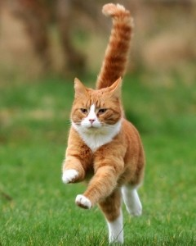
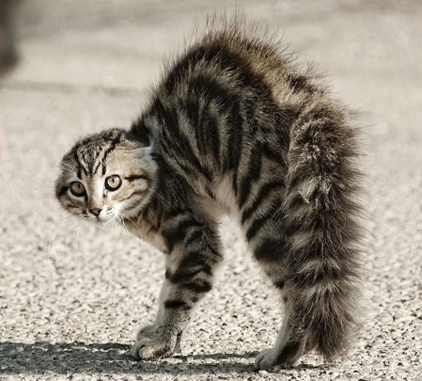
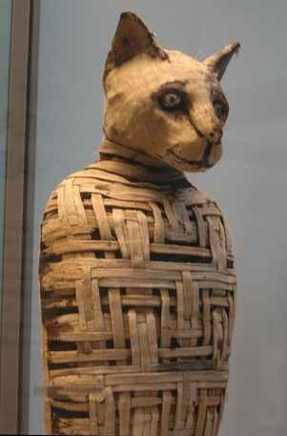
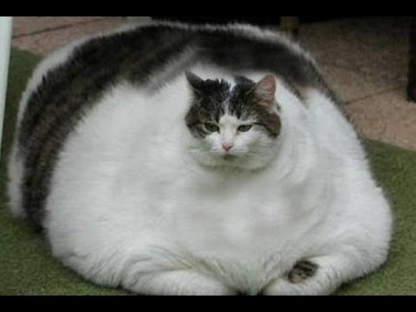
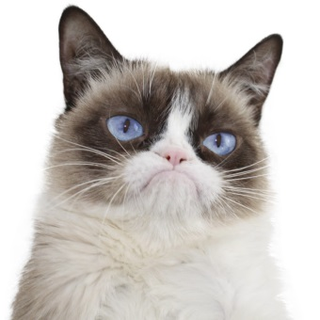
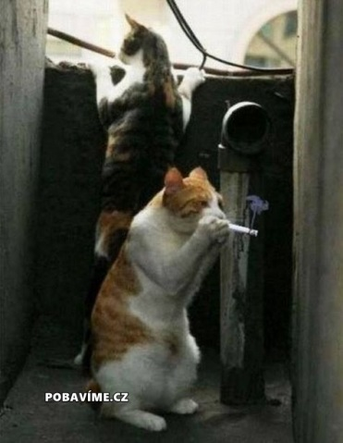
Příčiny zvýšeného tlaku
Fyziologicky
psychický stres – zvýšená sympatická aktivita
fyzická zátěž – zvýšená sympatická aktivita
Ve vyšším věku
Patologicky
snížená citlivost baroreceptorů (ateroskleróza, ztuhlá stěna arterií)
diabetes – diagnostika neuropatie (porucha ANS)
Chronická deprese (neurogenní)
Obezita
Hormonální původ – hypertyreoza, nádor hypofýzy, feochromocytom

Slide 70
Hypertenze – jiné dělení
primární, esenciální – příčiny neznámé, kombinace faktorů, tvoří více jak 90 % hypertoniků
izolovaná pružníková – DTK nezměněn, STK zvýšený – snížená poddajnost pružníkových arterií
sekundární – následek jiného onemocnění
renální – ischemie ledvin (např. obstrukce renální arterie, glomerulonefritida)
aktivace renin – angiotenzin – aldosteronového systému
hormonální – nadprodukce krevní tlak ovlivňujícího hormonu
Cushingův syndrom (kortizol)
hypertyreóza (tyroxin)
akromegalie (růstový hormon)
feochromocytom (katecholaminy)
hyperaldosteronismus (aldosteron)
těhotenství – např. preeklampsie
medikamentózní – např. glukokortikoidy, antikoncepce, sympatomimetika
neurologické (encefalitida, edém mozku, nádory)
(katecholaminy – vazokonstrikce a ↑SF; angiotenzin II – vazokonstikce; aldosteron – resorpce Na⁺ a vody, vazopresin – resorpce vody a vazokonstrikce; kortizol/tyroxin/somatotropin – umocnění vlivu katecholaminů)

Slide 71
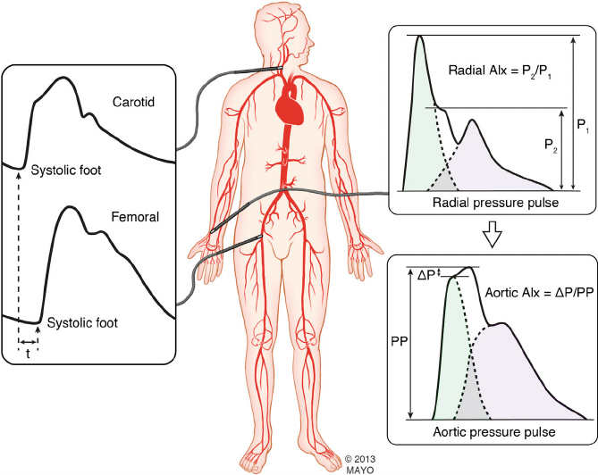
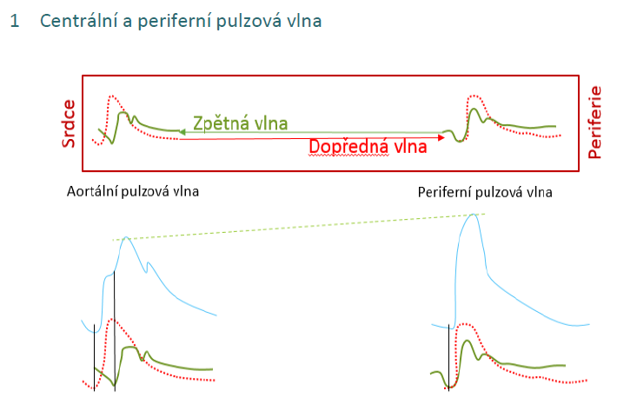
Rychlost pulzové vlny
rychlost šíření pulzové vlny od srdce do periferie
PWV (puls wave velocity) se zrychluje při zvýšené tuhosti cév
aortou se šíří pomaleji než periferními arteriemi
tvar pulzové vlny je daný sčítáním vlny dopředné a vln odražených
https://www.researchgate.net/profile/Thais_Coutinho/publication/260994460/figure/fig1/AS:296664515530752@1447741740281/Figure-1-Carotid-femoral-pulse-wave-velocity-cfPWV-and-central-arterial-waveform.png

Slide 72
Rychlost pulzové vlny
tvar pulzové vlny je daný sčítáním vlny dopředné a vln odražených
zvýšená tuhost cév způsobí, že odražená vlna se potká s dopřednou ještě v průběhu ejekční fáze – růst pulzové amplitudy a změna tvaru vlny
vyšší PP – vyčerpává srdce (pracuje proti vyššímu tlaku), snižuje DBP (zhoršení prokrvení koronárních arterií)
starý člověk
rychlost pulzové vlny 12 m/s
mladý člověk
rychlost pulzové vlny 8 m/s
výsledná vlna
dopředná vlna (daná ejekcí krve)
odražená vlna
systola
diastola
systola
diastola

Slide 73
onemocnění cév
Dělení podle patogeneze
Degenerativní
Zánětlivé
Mechanické
Funkční
Dělení podle lokalizace
Makroangiopatie (periferní uzávěr v důsledku hypertonu, kouření)
Mikroangiopatie (periferní uzávěr při DM)

Slide 74
ateroskleróza
příčina více než poloviny úmrtí ve vyspělých zemích
onemocnění tepen, při kterých dochází ke ztluštění cévní směny (intimy) fibrózními plaky, které zužují lumen arterie, jsou místem krvácení a vzniku trombů
poškození endotelu (zranění, onemocnění, mechanické poškození)
usazování LDL cholesterolu pod endotel a jeho oxidace - zánět
adheze monocytů a trombocytů – zánětlivá reakce, tvorba volných radikálů – inhibice tvorby NO – porucha dilatační schopnosti cévy
další oxidace uložených LDL, fagocytovány makrofágy → pěnové buňky
monocyty a trombocyty tvoří růstové a chemotaktické faktory → cestování buněk hladké svaloviny do intimy, růst svaloviny, proliferace extracelulární martix
ztuhnutí cévní stěny, kalcifikace
zúžení průsvitu cévy → ischemie a/nebo krvácení (křehkost stěny)
srdce – infarkt
mozku – mrtvice
končetin
vznik trombů – embolizace

Slide 75
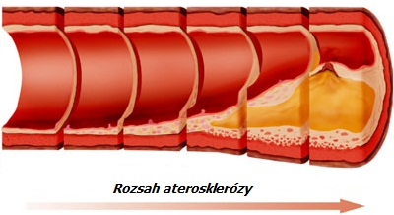
ateroskleróza
rizikové faktory
Hypertenze – mechanické poškození endotelu
↑ Cholesterol (LDL, dyslipidemie) – usazování pod endotelem
Diabetes mellitus – hyperglykémie, glukoza se lepí na endotel
Genetická predispozice
Deficit pohybu
Kouření – rizikový faktor pro všechno
Stres
Chlamydiové pneumonie – zánětlivé onemocnění endotelu
metabolický syndrom
http://www.zbynekmlcoch.cz/informace/images/stories/medicina/ostatni_obory/ateroskleroza-arterioskleroza-pricina-lecba-rizika-faktory-otazky-odpovedi.jpg

Slide 76
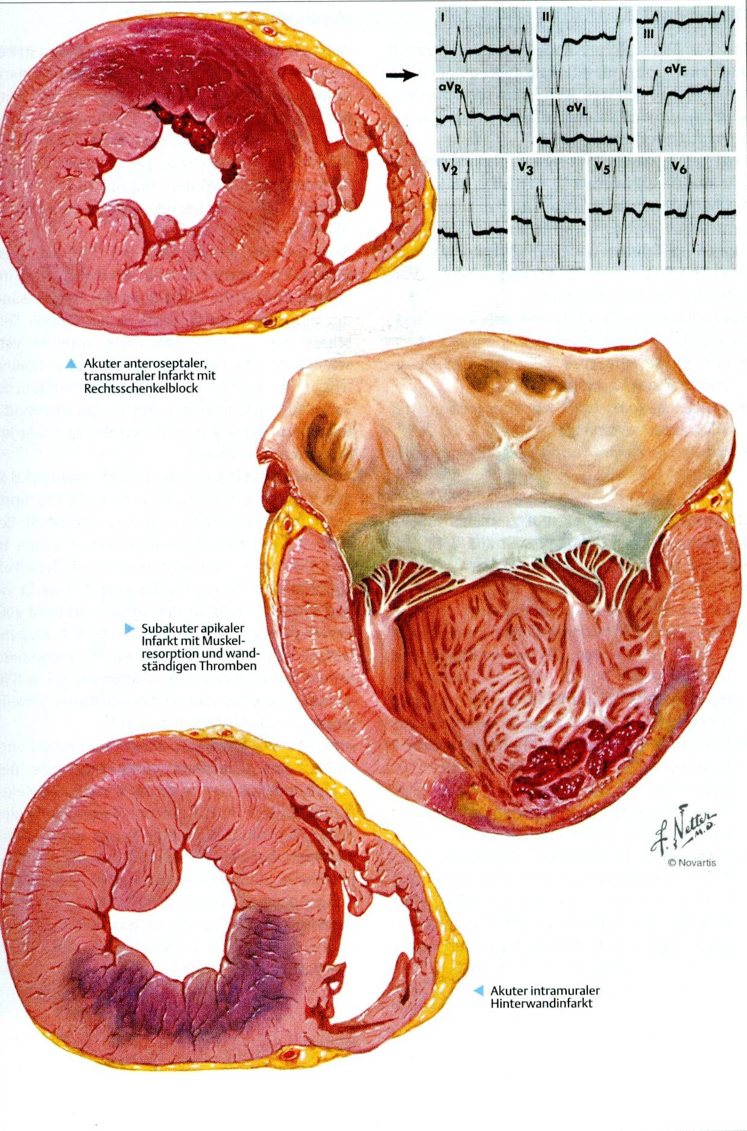
Infarkt myokardu

Slide 77
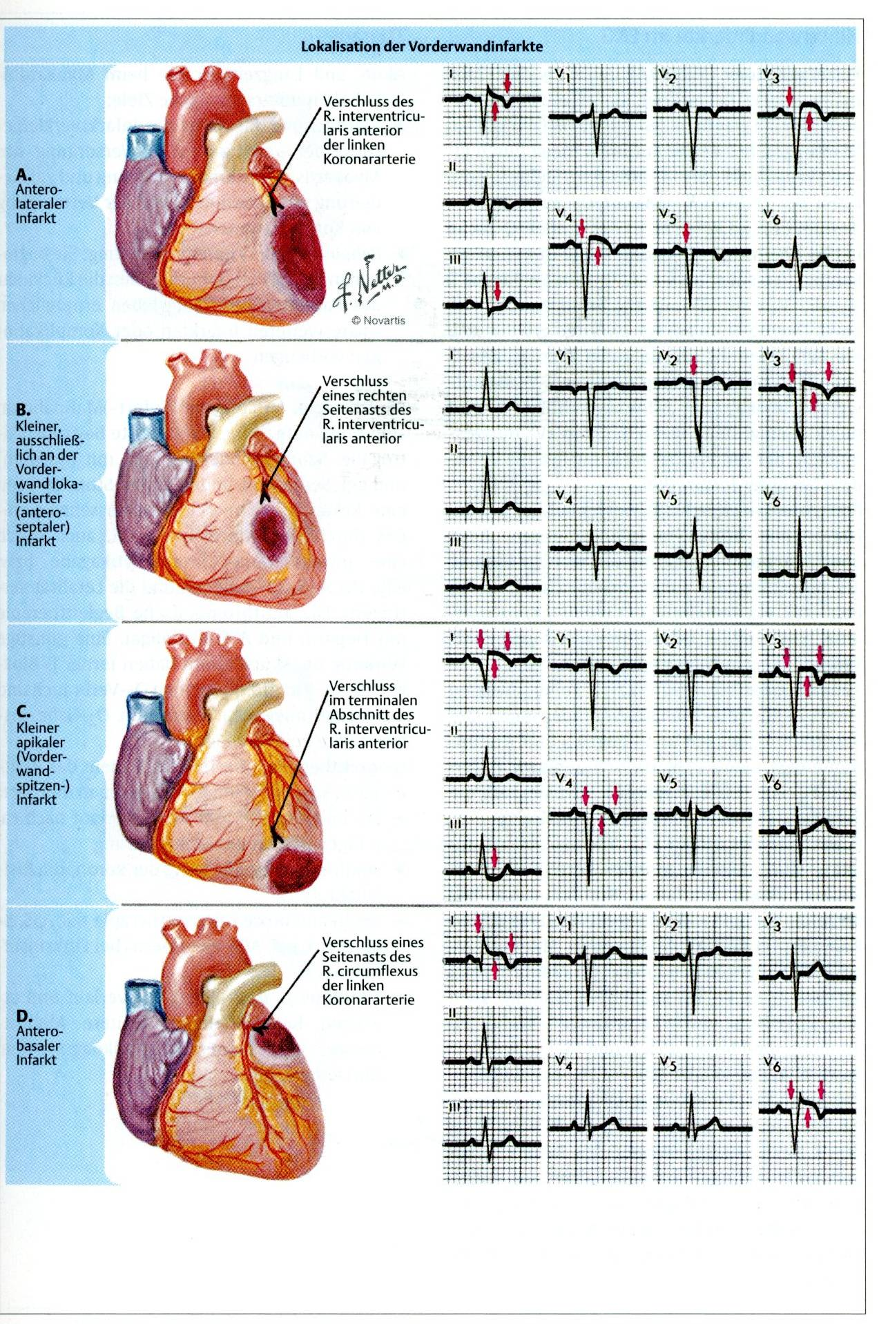
Infarkt myokardu

Slide 78
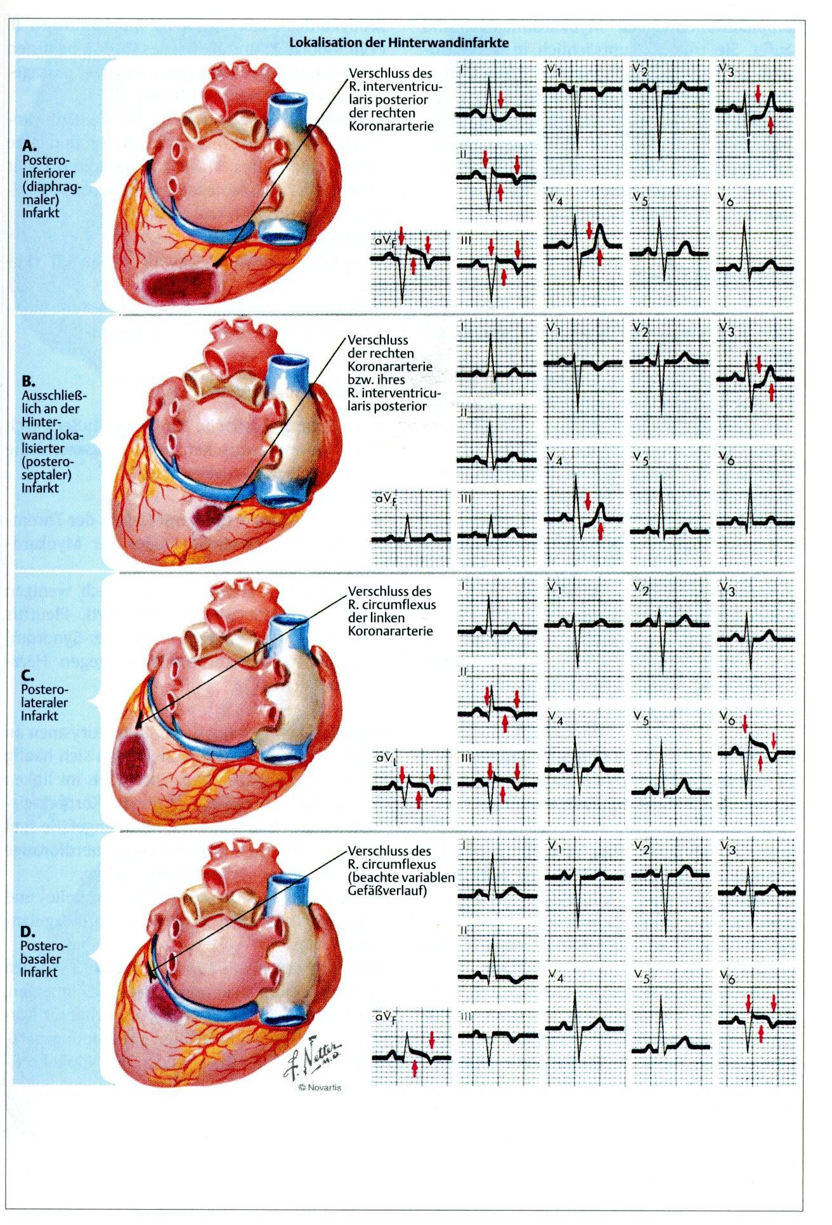
Infarkt myokardu

Slide 79
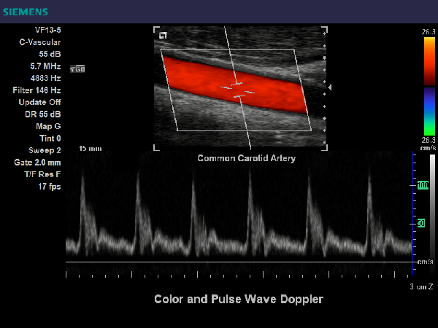
Ultrazvuk karotid
tloušťka intimy-medie karotid (vnitřní vrstvy arterie) – vyhodnocení aterosklerotického procesu
http://stroke.ahajournals.org/content/strokeaha/32/4/836/F1.large.jpg http://www.hirschochs.de/mediapool/65/651999/resources/17671346.png

Slide 80
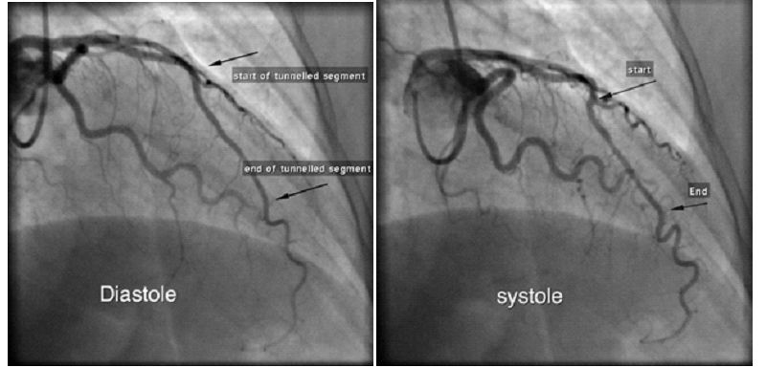
Koronarografie
Rengen srdce, vstříknutá kontrastní látka
http://www.intechopen.com/source/html/43592/media/image1_w.jpg

Slide 81
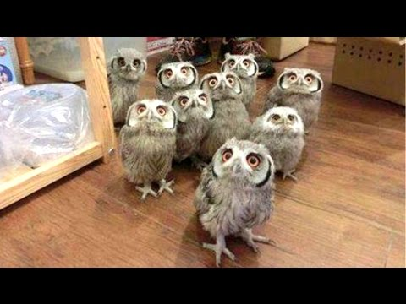
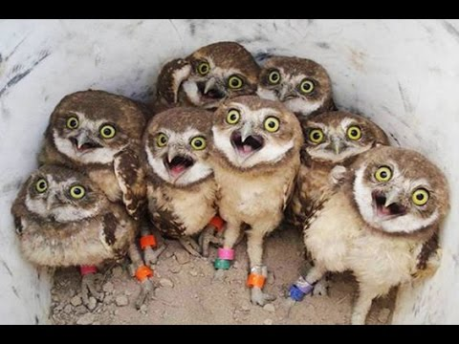
A to jako musíme všechno umět?
Ano (až na ty infarkty)

